Slide 1
الورم النقوي العديد
إعداد
د.ياني محمد فائد حاج حسن
شعبة أمراض الدم – مشفى دمشق

Slide 4
مقدمة
MM هو خباثة على حساب الخلايا B ،يحدث فيه تراكم لخلايا بلاسمية نسيلية متمايزة نهائياً في نقي العظم مع إنتاج غلوبولين مناعي وحيد النسيلة في المصل و/ أوالبول.
يسبب هذا التكاثر : إصابة هيكلية شديدة وأذيات حالة للعظم وفرط كالسيوم الدم وفقر دم و/أو أورام خلايا بلاسمية في النسيج الرخو.
أما الإنتاج المفرط للغلوبولين المناعي وحيد النسيلة فيسبب قصور كلوي ويزيد خطر الإنتانات المهددة للحياة .

Slide 5
أسباب MM
يعتبر الـMM مجهول السبب .
ومع ذلك فهناك بعض العوامل المتهمة:
الأشعة.
المزارعين : خاصة من يستعملون مبيدات الأعشاب والمبيدات الحشرية .
التعرض للبنزن والمذيبات العضوية .
أبلغ عن تجمعات عائلية للـ MGUS .
البدانة:بفعل إزدياد إفراز IL-6من الخلايا الشحمية الذي يزيد أيضاً الهيبسيدين .

Slide 6
الوبائيات
يمثل الـ MM 1% من كل الأمراض الخبيثة و15% من جميع الخباثات الدموية .
أقل حدوثاً عند :
البيض مقارنة بالسود
في المجتمعات الآسيوية
أكثر تواتراً بقليل عند الرجال من النساء .
متوسط العمر عند التشخيص 65 – 70 سنة .
معدل وقوعه السنوي 4 لكل 100000 .

Slide 7
الشذوذات الوراثية في الـ MM
أولاً : عبورات الـ IGH :
تصنف العبورات إلى أولية وثانوية .
الأولية : هي حوادث بادئة خلال إمراضية الورم النقوي العديد.
الثانوية : متورطة في الترقي .
t(11,14) موجودة عند 15-20% من المرضى .
t(4,14) موجودة عند 15% من مرضى الـ MM .
t(14,16) موجودة عند 5-10% من المرضى .
t(6,14) موجود عند نسبة قليلة (3% من المرضى).
t(14,20).
أظهرت دراسات الـ FISH أن الـMGUS يبدي شذوذات صبغية بنيوية وعددية مشابهة لتلك الملاحظة في MM .

Slide 8
ثانياً : الشذوذات الصبغية :
توحد الصبغي 13:الأكثر شيوعاً عند مرضى الـMM حيث يلاحظ عند (40-50)% من المرضى المشخصين حديثاً .
ويظهر هذا الشذوذ تلازماً قوياً مع t(4,14) و t(14,16).
حذف الصبغي p17: يتضمن فقدان الـ TP53 عند (5-10)% من المرضى المشخصين حديثاً .
زيادة 1q
ثالثاً : إختلال الصيغة الصبغية :
يقسم مرضى MM إلى فئتين رئيسيتين :
فرط الصيغة الصبغية .
بدون فرط الصيغة الصبغية (نقص الصيغة الصبغية – الصيغة الصبغية الثنائية الكاذبة ).

Slide 9
رابعاً : حوادث وراثية متأخرة :
تعتبر بعض التغيرات الوراثية في MM حوادث مسرطنة متأخرة وتترافق مع ترقي المرض ومن الأمثلة :
خلل تنظيم MYC .
طفرات RAS المفعلة: وهي واسمات جزيئية للترقي ، وإن إنتشار طفرات NRAS و KRAS المفعلة هو أكثر من 75% من حالات MM عند النكس.
تعطيل TP53 وهو يترافق مع ترقي المرض .
المثيلة وتتصرف كآلية معطلة للمورثات الكابحة للورم CDKN2B و CDKN2A .
خامساً : خلل تنظيم مورثات CyclinD كحدث موحد محتمل في الإمراضية:
يرتفع التعبير عن CCND1وCCND2وCCND3 عند كل مرضى الـ MM فعلياً.

Slide 10
التفاعل بين الخلايا البلاسمية وبيئتها المكروية
تعتبر التفاعلات بين الخلايا البلاسمية النقيومية وبيئتها المكروية بأهمية الأذيات الوراثية في الـ MM .
تلتصق خلايا الـ MM ببروتينات المادة الأساسية خارج الخلوية وخلايا نقي العظم السدوية عبر سلسلة من جزيئات الإلتصاق مثل عائلةintegrin 1 ßوICAM-1 و VCAM-1
تنتج خلايا نقي العظم السدوية SDF-1 الذي يرتبط بـ CXCR4 على سطح خلايا النقيوم وهذا يستحث الجذب الكيميائي للخلايا البلاسمية وزيادة جزيئات الالتصاق السطحية .
يسهل إيواء نقي العظم للخلايا البلاسمية من خلال جزيئات أخرى يتم التعبير عنها من قبل خلايا النقيوم مثل CD138و CD38و CD44وCD106 .

Slide 11
يحث إلتصاق خلايا النقيوم ببيئة نقي العظم على نمط ظاهري معند على الأدوية عبر ثلاث آليات :
توقف دورة الخلية عند G1 (مترافق مع زيادة p27 وهو مثبط لأنزيمات الكيناز المعتمدة على cyclin ).
تثبيط الموت الذاتي عن طريق رفع FLIP-L وهو مثبط للـ FAS (CD95 ).
حماية الخلايا الورمية من أذية الـ DNA المستحثة بالأدوية.
يحث إرتباط خلايا MM ببيئة نقي العظم المكروية على إنتساخ وإفراز السيتوكينات (مثل α TNF-،IL-6،عامل النمو الشبيه بالأنسولين IL-21,VEGF, ,αSDF-1)وهي تفرز من الخلايا البلاسمية وخلايا نقي العظم السدوية وهذا يحرض سبل إشارة تحرض تكاثر الخلية وتمنع الموت الذاتي.
بالمحصلة يبدو أن بيئة نقي العظم المكروية توفر ملاذاً لخلايا النقيوم من خلال تحريض التكاثر وإيقاف الموت الذاتي وبالتالي السماح بترقي الورم والظهور الفعلي لمقاومة الأدوية.

Slide 12
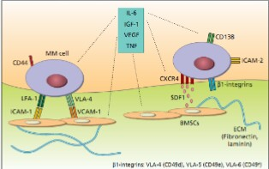

Slide 13
المظاهر السريرية والمخبرية
أولاً- الإصابة الهيكلية :
تعتبر إصابة العظام الإختلاط السريري الأكثر تواتراً عند مرضى الورم النقوي العديد .
70% من المرضى لديهم أذيات حالة مع أوبدون تخلخل عظام .
20% لديهم تخلخل عظام شديد بدون أذيات حالة .
تؤدي الإصابة الهيكلية إلى :1-ألم عظمي
2-كسور مرضية خاصة بالعظام
الطويلة وتتطلب جراحة عظمية.

Slide 14
الفيزيولوجيا المرضية للإصابة العظمية:
إنحلال العظم متواسط بعدم التوازن بين فعالية كاسرات و بانيات العظم.
يستحث التصاق خلايا الـ MM بالخلايا السدوية إفراز مفعلات كاسرات العظم (مثل TNF-a،IL-6 ، عوامل نمو الخلية الكبدية ، RANK-L ، البروتين المرتبط بهرمون جارات الدرق، VEGF، α MIP-1، .(IGF
يتم تثبيط بانيات العظم من خلال :إنتاج خلايا النقيوم للـ DKK1 الذي يثبط سبيل WNT (السبيل المهم لتمايز الخلايا الجذعية إلى بانيات العظم ).

Slide 15
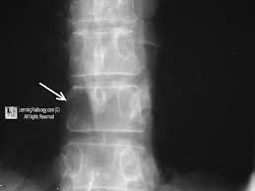
: IL-3 له دور مهم حيث أنه يثبط تمايز بانيات العظم ويحرض كاسرات العظم وبالتالي يلعب دوراً هاماً في الإصابة العظمية .

Slide 19
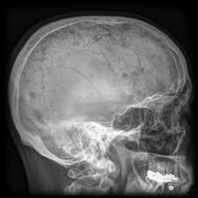

Slide 21
ثانياً – القصور الكلوي :
20% من مرضى الورم النقوي العديد لديهم كرياتينين أعلى من 2 مغ / د.ل .
10% من المرضى لديهم قصور كلوي شديد كفاية ليتطلب إجراء تحال منذ لحظة التشخيص .
إن وجود القصور الكلوي يؤثر حتى على نتيجة SCT الذاتي حتى أنه يوصى باستبعاد من يكون لديهم كرياتينين أعلى من 5 مغ / د.ل وخضاب أقل من 9.5 غ / د.ل و/أو حالة أداء سيئة من إجراء SCT الذاتي بسبب معدل الوفيات المرتفع المرتبط بالزرع.

Slide 22
الأسباب الرئيسية للقصور الكلوي في MM :
إفراز السلاسل الخفيفة والذي يتسبب باعتلال كلية بالأسطوانات (كلية النقيوم ) .
ترسب كبي للغلوبولينات المناعية (داء نشواني بالسلاسل الخفيفة أو مرض ترسب الغلوبولين المناعي ) .
كلية النقيوم :
تتوضع الأسطوانات في الأنابيب البعيدة والجامعة .
يوجد علاقة بين درجة تشكل الأسطوانات وشدة القصور الكلوي .

Slide 23
داء ترسب السلاسل الخفيفة :
يتألف من ترسبات كبيبية من الغلوبولينات المناعية .
يتميز سريراً بمتلازمة نفروزية .
يمكن للوظيفة الكلوية أن تتدهور بمايشبه التهاب الكبب والكلية .
السلسلة عادة من نوع κ .
تكون الترسبات غير لييفية أي سلبية أحمر الكونغو (عكس الداء النشواني ) .
متوسط البقيا للمرضى مع قصور كلوي أقل من عام واحد ، ولكن الإنذار يعتمد على عكوسية الوظيفة الكلوية .
Notes:
محفزات الإلتهاب مثل TNF- IL1 – 1-HMGB high mobility group boαproteins

Slide 24
العوامل التي تترافق مع تعافي الوظيفة الكلوية :
كرياتينين المصل أقل من 4 مغ / د.ل .
إفراز بروتين بول 24 ساعة أقل من 1 غ .
كالسيوم المصل أعلى 11.5 مغ / د.ل .
ثالثاً – فرط كلس الدم :
15-20% من المرضى يتظاهرون بفرط كلس الدم عند التشخيص .
الإختلاط الشائع لفرط الكلس : التهاب الكلية الخلالي الذي يساهم في سوء الوظيفة الكلوية .

Slide 25
رابعاً – فقر الدم وقصور نقي العظم :
35% من المرضى المصابين بالورم النقوي العديد المشخص حديثاً لديهم خضاب أقل من 9 غ / د.ل .
يشيع أيضاً فقر الدم خلال ترقي المرض .
تكمن أهمية فقر الدم من تأثيره على نوعية الحياة وإنذاره السيء.
الأسباب الرئيسية لفقر الدم :
إرتشاح نقي العظم بالخلايا البلاسمية .
القصور الكلوي .
المعالجة الكيمياوية .
عوز الإريتروبيوتين النسبي .

Slide 26
من النادر وجود نقص صفيحات أو نقص محببات شديد عند التشخيص .
10% من المرضى لديهم تعداد صفيحات أقل من 100000، لكن تعداد أقل من 20000مع نزوف شديدة هو أمر نادر جداً .
خامساً – الإنتان :
هي السبب الرئيسي للمراضة والوفيات في الورم النقوي العديد .
الخطر الأكبر في :
الشهرين الأوليين للمعالجة .
نقص محببات شديد محرض بالمعالجة .
المصابين بمرض ناكس أو معند .

Slide 27
السبب الرئيسي للإنتان هو ضعف إنتاج الأضداد بسبب نقص الغلوبولينات المناعية الوظيفية .
الأسباب المهمة الأخرى :
نقص المحببات بفعل العلاج .
ضعف الوظيفة الكلوية .
المعالجة بالستيروئيدات السكرية .
عيوب المناعة الخلوية.
الشذوذات في وظيفة الخلايا T مثلاً إنقلاب نسبة CD4/CD8.
معظم الإنتانات عند المرضى المشخصين حديثاً وخلال الدورات الأولى للمعالجة ناجمة عن العقديات الرئوية والعنقوديات المذهبة والمستدميات النزلية .
أما عند مرضى القصور الكلوي وحالات المرض المعند و/أو الناكس فأكثر من 90% تكون ناجمة عن العصيات سلبية الغرام أو العنقوديات المذهبة .

Slide 28
سادساً – إصابة الجهاز العصبي :
إنضغاط النخاع الشوكي :
الإختلاط العصبي الأخطر والأكثر تواتراً في الورم النقوي العديد ويحصل عند 10% من المرضى .
يحدث غالباً بفعل ورم الخلايا البلاسمية ومن النادر جداً أن ينجم عن كسر فقري .
أشيع أماكن الإصابة هو الشوك الظهري يليه المنطقة القطنية.
صورته السريرية :
الألم الظهري والخزل السفلي .
يمكن أن يتطور في عدة أيام أو أسابيع قليلة ، وقد يكون البدء مفاجئاً حيث تتكامل الأعراض خلال ساعات قليلة .
مع وجود مستوى حسي .
متلازمة ذيل الفرس(ألم ظهري سفلي مع توزع جذري وضعف بالقدم ).

Slide 29
إنضغاط جذر العصب :
يمكن أن يتسبب بألم ظهر .
قد يترافق أو لا يترافق مع إصابة حسية جذرية .
اعتلال الأعصاب المحيطية المهم سريرياً نادر جداً .
إصابة السحايا الرقيقة :
نادرة
قد نجد خلايا بلاسمية في السائل الدماغي الشوكي .
إصابة CNS :
نسبته 1%
يتظاهر بخزل سفلي وإرتفاع التوتر داخل القحف وشلل أعصاب قحفية.
يظهر بزل CSF :خلايا بلاسمية ذات شكل أرومي بلاسمي مع ارتفاع تركيز البروتين وإيجابية التثبيت المناعي بالنسبة لبروتين النقيوم .

Slide 30
سابعاً – فرط اللزوجة :
يحدث بنسبة أقل من 10% من مرضى النقيوم (7%منهم تكون لزوجة البلاسما لديهم > 4 ).
تنجم أعراض فرط اللزوجة عن مشاكل بالدوران مؤدية إلى مشاكل عصبية ورئوية وكلوية وسوء بوظائف الأعضاء المختلفة .
أشيع في حالات نقيوم الـ IgA مقارنة بالـIgG (ومن بين هؤلاء المرضى تكون أشيع في تحت الصنف IgG3).
يصبح المرضى عرضيين عندما تكون لزوجة البلاسما بين 6-7 (الطبيعي ≤ 1.8 ) .

Slide 31
ثامناً – الإضطرابات الإرقائية :
يحدث النزف بشكل أشيع من الخثار .
يتظاهر النزف عند ثلث المرضى .
أهم أسباب التظاهرات النزفية : نقص الصفيحات ، القصور الكلوي ، فرط اللزوجة ، والعوامل التي تؤثر على وظيفة عوامل التخثر .
يمكن أن تلعب الغلوبولينات المناعية دور مثبط نوعي لـ ATوعامل فون ويلبراند والعامل VIII .
ذكرت حالات من تثبيط عوامل التخثر(II,V,VII,VIII,X)والفيبرينوجين
ذكرت بعض حالات الخثار وأهم أسبابها ( البروتينات وحيدة النسيلة مسؤولة عن تطور مضادات التخثر الذئبية ،عوز بروتينS المكتسب،APCRالمكتسب ، تثبيط مفعل البلاسمينوجين النسيجي ، العمر المتقدم وعدم الحركة ) .

Slide 32
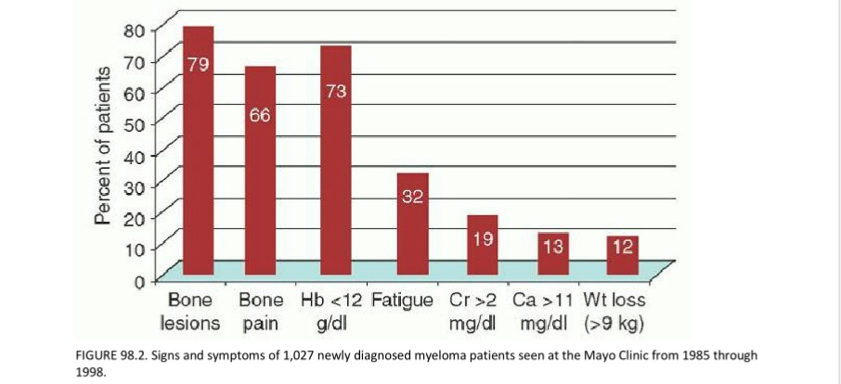

Slide 33
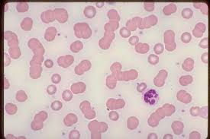
تاسعاً – تحري مريض يشتبه بإصابته بالورم النقوي العديد :
إختبارات المسح :
تعداد دم كامل مع لطاخة محيطية .

Slide 35
سرعة التثفل :ترتفع في أكثر من 90% من الحالات ولكن ليس بداء السلاسل الخفيفة أو الشكل غير المفرز من الورم النقوي العديد .
تحاليل البولة والكرياتينين والشوارد والبروتين والألبومين والكلس والفوسفور والفوسفاتاز القلوية في المصل .
حمض البول : قد يرتفع .
رحلان بروتينات المصل والبول الكهربائي والمناعي .
الغلوبولينات المناعية في المصل .
تحري السلاسل الخفيفة الحرة في المصل .
تحليل بول روتيني : لتحري البيلة البروتينية .

Slide 36
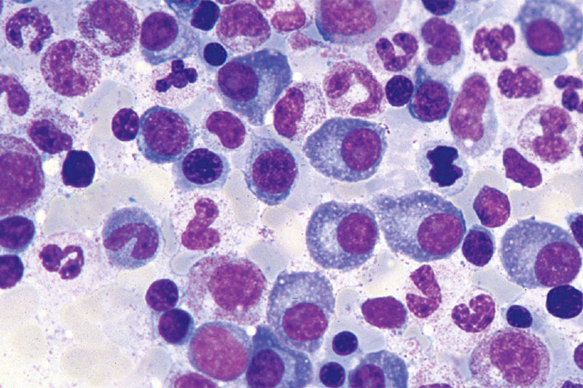
جمع بول 24 ساعة : من أجل تصفية الكرياتينين وبروتين بول 24 ساعة لتقييم الأذية الكلوية .
صور أشعة لمواقع الألم العظمي .
الفحوص المشخصة :
بزل النقي وخزعة العظم .

Slide 39
فحوص المسح الشعاعية الهيكلية : لتحديد الآفات الإنحلالية والكسور وترقق العظام (5-10%من المرضى )، 20% من المرضى ليس لديهم إصابات عظمية ) .
التثبيت المناعي للبارابروتينات وقياس كثافتها (Densitometry) :
حيث أنه يقيس كمية البارابروتين ويحدد نوعها وتكون بالشكل التالي :
55% من الحالات IgG ، 22% IgA ،0.5 % IgM ، أقل من 0.01% IgE ،22% سلاسل خفيفة (( LC.

Slide 40
الفحوص التي تساعد في تحديد الحمل الورمي والإنذار :
عيار microglobulin-2 ß: يقيس الحمل الورمي .
CRP : وهو مؤشر لإفراز IL-6 وتدل على هجومية المرض .
LDH المصل : يدل على هجومية المرض .
ألبومين المصل : يترافق إنخفاضه مع سوء الإنذار .
BM cytogenetics and FISH .
خزعة نقي العظم والتلوينات الكيميائية النسيجية المناعية .

Slide 41
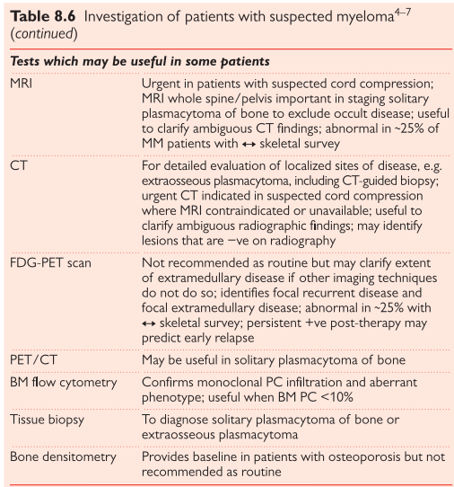

Slide 42
المعايير التشخيصية للورم النقوي العديد
تقسم معايير تشخيص الـورم النقوي العديد إلى معايير كبرى ومعايير صغرى .
ولتشخيص النقيوم يجب أن يتوفر على الأقل معيار كبير وآخر صغير ، أو على الأقل ثلاثة معايير صغرى عند مريض عرضي مع إصابة مترقية .
يدعم التشخيص وجود أحد الأعراض التالية (خاصة إذا كانت ذات بدء حديث ) : فقر دم ، فرط كلس الدم ، آزوتيميا، نقص الألبومين .

Slide 43
Major criterias
Plasmacytomas on tissue biopsy
Marrow plasmacytosis with>30%plasma cells
Monoclonal globulin spike on serum electrophoresis (IgG>3.5,or IgA>2,or 1 g of κ orλ on urine electrophoresis in the absence of amyloidosis

Slide 44
Minor criterias
Lytic bone lesions
Normal IgM<0.05, IgA<0.1, or IgG<0.6.
Monoclonal globulin spike present but less than the levels defined above
Marrow plasmacytosis10-30%

Slide 46
INTERNATIONAL MYELOMA WOKING GROUP CRITERIA
1-Clonal bone marrow plasma cells ≥ 10% (bone marrow involvement can be patchy and several random biopsies may be needed ) and
2-Pressence of serum and / or urinary monoclonal protein (except in patients with true nonsecretory multiple myloma
3-Evidence of end – organ damage that can be attributed to the underling plasma cell proliferative disorder:
Calcium elevation (> 11.5 mg/dl )
Renal insufficiency (crea > 2 mg/dl)
Anemia (Hgb < 10 g/dl or 2 g/dl < Normal )
Bone disease (lytic lesions or osteopenia ).

Slide 47
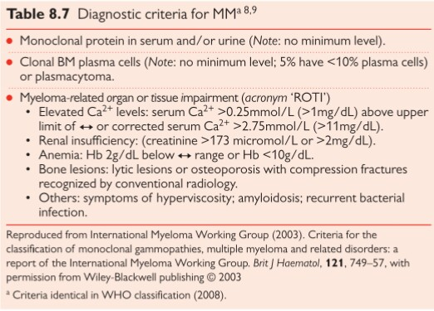

Slide 48
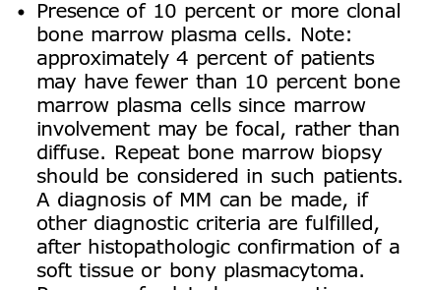

Slide 49
ASSESSMENT OF MYELOMA TUMOR MASS
1-High tumar mass(stage III)(1.2 *10¹² myeloma cells/m²): one of the following : Hgb < 8.5 g/dl ,HCT < 25% Serum ca > 12 mg/dl Very high serum or urine myeloma protein production rates : (IgG peak > 7 g/dl , IgA peak > 5 g/dl , Urine light chains > 12 g/24 h) >3 lytic bone lesions on bone survey (bone scan not acceptable )
2-Low tumar mass(stage I)(< 0.6 *10¹² myeloma cells/m²): all of the following : Hgb > 10.5 g/dl or HCT > 32% Serum ca Normal Low serum myeloma protein production rates : (IgG peak < 5g/dl , IgA peak < 3g/dl , Urine light chains < 4 g/24 h) No bone lesions or osteoporosis
3-Intermediate tumar mass(stage II)(0.6-1.2 *10¹² myeloma cells/m²): Allpatients who do not qualify for high or low tumar mass categories
A . No renal failure ( creatinine ≤ 2 mg/dl ) B . Renal failure ( creatinine > 2 mg/dl )

Slide 50
INTERNATIONAL STAGING SYSTEM
FINDINGS | %PERCENT OF ALL PATIENTS WITH MYELOMA | STAGE
ß2M < 3.5 mg/l ALB ≥ 3.5 g/dl | 28% | I
ß2M <3.5 ALB < 3.5 Or ß2M 3.5-5.5 | 39% | II
ß2M > 5.5 | 33% | III

Slide 51
العوامل الإنذارية
العوامل الإنذارية | المرتبطة بالورم | متعلقة بالمضيف | حمل ورمي
أساسية | الوراثيات الخلوية /FISH: t(4,14), t(14,16),TP53 | العمر حالة الأداء | نظام المراحل الدولي (ß2M / الألبومين )
إضافية | تكاثر الخلايا البلاسمية واسمات التنميط المناعي
جديدة وواعدة | واسمات جزيئية وراثية: RSMD9,CKS1B | حالة المناعة | خلايا بلاسمية نسيلية النمط دورانية sRANK-L
Standard –Risk (75%) -All others including : Hyperdiploidy t(11,14) t(6,14) | High –Risk (25%) -FISH [DEL 17p , t(4,14), t(14,16) ] -Cytogenetic Deletion 13 -Cytogenetic hypodiploidy -PCLI≥ 3%

Slide 53
التشخيص التفريقي
إعتلال غاما وحيد النسيلة غير محدد الأهمية (MGUS )
النقيوم العديد المتخامد (Smoldering MM)
ابيضاض الخلايا البلاسمية
ورم الخلايا البلاسمية المعزول في العظم
ورم الخلايا البلاسمية خارج النقوي
النقيوم العديد غير المفرز
نقيوم IgM(والدينستروم )
متلازمة POEMS

Slide 54
MGUS :معدل تحوله إلى اضطراب خلايا بلاسمية خبيث هو1% كل سنة ، ومن العوامل الرئيسية المترافقة مع ترقيه (حجم بروتين M ونظير IgA ونسبة السلاسل الخفيفة الحرة غيرطبيعية ).
عندما تتوافق نسبة الخلايا البلاسمية في النقي مع MGUS لكن لدى المريض متلازمة نفروزية أو قصور قلب إحتقاني أو اعتلال أعصاب محيطية أو هبوط ضغط إنتصابي أو ضخامة كبدية كبيرة يجب التفكير بالداء النشواني .
أما عند مريض مع أعراض أساسية وأذيات حالة للعظم وذروة M صغيرة وأقل من 10%خلايا بلاسمية في النقي فالتشخيص الأرجح هوكارسينوما إنتقالية مع MGUS متزامن .

Slide 55
ورم الخلايا البلاسمية المعزول في العظم : موجود عادة على العمود الفقري .
تتطلب المعايير التشخيصية وجود ورم خلايا بلاسمية معزول (تؤكد الخزعة نسيجيات الخلايا البلاسمية) ومسح هيكلي سلبي وغياب إرتشاح الخلايا البلاسمية في عينة عظم عشوائية (<10%)بدون أدلة على فقر الدم أو فرط الكلس أو ضعف الكلية .
المعالجة المختارة هي المعالجة الشعاعية الموضعية .
ثلثي المرضى يحصل لديهم MM خلال 10 سنوات من المتابعة.

Slide 56
ورم الخلايا البلاسمية خارج النقي : أشيع الأماكن هي السبيل التنفسي العلوي ( الأنف، الجيوب الأنفية، البلعوم الأنفي، اللوزات)، المواقع الأخرى (الغدة جارة الدرق، الحجاج، الرئة، الطحال، السبيل الهضمي، الخصيتين، الجلد).
يستند التشخيص على إكتشاف ورم الخلية البلاسمية في موقع خارج نقوي، مع غياب إرتشاح خلايا بلاسمية لنقي العظم، وأذيات حالة للعظم وعلامات أخرى لـ MM(أذية أعضاء إنتهائية).
إبيضاض الخلايا البلاسمية :يتميز بكثرة خلايا بلاسمية في الدم المحيطي أكثر من 20% من مجموع الخلايا المنواة ، أو عدد مطلق من الخلايا البلاسمية أكبر من 2000 .
عدواني جداًومعند على المعالجة التقليدية .

Slide 57
النقيوم غير المفرز : من الصعب جداً تشخيصه ، للتوصل للتشخيص (إثبات وجود إرتشاح نسيجي عادة بنقي العظم بخلايا لها شكل الخلايا البلاسمية ، والإرتشاح بالخلايا البلاسمية أكبر من 10%،وينبغي تقييم النسيلية من خلال التنميط المناعي حيث نجد إنتاج إيجابي دون إفراز ) .
تكون السلاسل الخفيفة الحرة في البلاسما غيرطبيعية وهذا هو المعطى الأكثر فائدة من أجل متابعة هؤلاء المرضى .

Slide 59
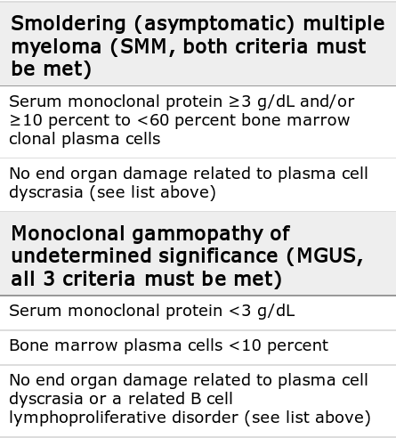

Slide 60
تدبير إختلاطات الـ MM
الإصابة العظمية وفرط كلس الدم :
تتطلب كسور العظام الطويلة جراحة عظمية .
في حالات الأذيات المكثفة يمكن إتباع الجراحة بالمعالجة الشعاعية .
المرضى المصابين بأذيات حالة كبيرة وبخطر للكسور: يمكن التفكير لديهم بالتداخل الجراحي العظمي الوقائي .
يمكن تصنيع الفقرات عند المرضى المصابين بألم ظهري شديد بسبب كسور الفقرات الإنضغاطية .

Slide 61
تفيد البيسفوسفوسفانات في علاج الإصابة العظمية عند مرضى الـ MM .
أهم أشكاله :
Clodronate فموي (ولم يعد يستخدم حالياً) .
العقاقير الوريدية : Zoledronic acid/ Pamidronate
تعطى الـ Pamidronateبجرعة شهرية 90 مغ تسريب وريدي خلال ساعتين .
يعطى Zoledronic acid بجرعة شهرية 4 مغ تسرب خلال 15 دقيقة ، وفي حالات القصور الكلوي تخفف الجرعة إلى 3 مغ كحد أقصى ، وإذا أصبحت تصفية الكرياتينين أقل من 30 مل / دقيقة فلا يستطب إستخدام الـ Zoledronic acid.

Slide 62
توصي الجمعية الأمريكية لعلوم السرطان (ASCO) باستخدام Pamidronate أو Zoledronic acid عند المصابين بـ MM مع أذيات حالة أو تخلخل عظم .
أهم الإختلاطات المتأخرة للبيسفوسفونات : تنخر عظم الفك، والعوامل المحرضة :
فترة التعرض للبيسفوسفونات
نوع البيسفوسفونات ( أعلى مع الـ Zoledronic acid )
قصة إجراء سني حديث
لا يوصى بإعطائها أكثر من سنتين .
في حالات الإصابة العظمية مع زيادة RANK-L يفيد إعطاء جزيئات أحدث مثل densoumab .
تدبرحالات فرط الكلس بالإماهة والبيسفوسفانات والستيروئيدات القشرية السكرية ، وفي حالات فرط الحجم يضاف الإدرار .

Slide 63
القصور الكلوي :
تفيد فيه بروتوكولات الـ VAD أوالسيكلوفوسفاميد مع الديكساميتازون أو الديكساميتازون لوحده للمرضى المتعبين بشدة .
Bortezomib هو عقار مثالي لإنقاص السلاسل الخفيفة بسرعة بهدف منع حصول قصور كلوي غير عكوس .
نظرياً يمكن لإزالة السلاسل الخفيفة عن طريق تبديل البلاسما أن يمنع القصور الكلوي غير العكوس .
من المعتقد حالياً أن المرضى غير المصابين بقلة بيلات يمكن أن يستفيدوا من برنامج تبديل بلاسما مبكر مع إدرار قسري ومعالجة كيمياوية .
التحال طويل الأمد هو إجراء داعم مهم بالنسبة للمرضى المصابين بالورم النقوي العديد مع قصور كلوي بالمرحلة النهائية .

Slide 64
فقر الدم وقصور نقي العظم :
أثبتت الدراسات الدور المفيد لـ darbepoetin alfa والإريتروبيوتينات البشرية المأشوبة في معالجة فقر الدم المترافق مع النقيوم .
والهدف من الـ EPO هو الوصول بالخضاب إلى 11-12 غ/د.ل.
يجب تجنب مستويات الخضاب الأعلى من 14غ /د.ل مع
الـ EPO لترافقه مع خطر الخثار .
يستطب إعطاء الحديد (الوريدي )عند وجود أدلة على عوز حديد وظيفي مقاس بارتفاع مستقبل الترانسفرين الذواب .
المعالجة بالـ G-CSF في حالات نقص المحببات الشديد في سياق المعالجة الكيمياوية (خاصة مع Lenalidomide ) .

Slide 65
الإنتان :
ينبغي تدبير أي هجمة إنتانية عند مرضى MM باعتبارها إختلاطاً خطيراً وتتطلب معالجة فورية .
عند الشك بالإنتان وقبل تحديد العامل المسبب (وبانتظار نتائج الزروع ) يجب البدء بالصادات الوجهة ضد الجراثيم الممحفظة والعضويات سلبية الغرام .
ينصح بلقاح الرئويات خاصة عند مرضى نقيوم IgG مع مستويات عالية من بروتين M في المصل .
تفيد الوقاية بالصادات خلال الشهرين الأوليين للمعالجة وخاصة من هم بخطر كبير للإنتان .
الغلوبولينات المناعية الوريدية مفيدة عند بعض المرضى .

Slide 66
إصابة الجهاز العصبي :
إنضغاط النخاع الشوكي : معالجة إسعافية .
يتم البدء بالديكساميتازون عالي الجرعة بطريقة هجومية (100مغ) تليها 25 مغ كل 6 ساعات يليها سحب تدريجي، ويجب البدء بمعالجة شعاعية موضعية بالتزامن مع الديكساميتازون .
وإذا كان ناجماً عن كسر فقري فمن الضروري إزالة الضغط جراحياً بشكل عاجل يليها تثبيت بطعم عظمي .
إنضغاط جذر العصب : علاج شعاعي ريثما يؤثر العلاج الكيمياوي .
إصابة CNS :الحقن في السيساء(ITT) ،التشعيع القحفي أو حتى القحفي الشوكي سوية مع المعالجة الجهازية ،ومع ذلك فالإنذار سيء جداً مع متوسط بقيا لـ 3 أشهر منذ تشخيص إصابة CNS.

Slide 67
فرط اللزوجة :
يعالج المرضى العرضيين عن طريق فصادة البلاسما (حيث يبدل 3 ليتر ) تتبع مباشرة بالمعالجة الكيمياوية .
ضبط الألم :
الألم الخفيف إلى المعتدل : تستخدم المسكنات البسيطة (الباراسيتامول 1 غ كل 4-6 ساعات ).
الألم المتوسط : تستخدم المشتقات المورفينية الخفيفة (دي هيدرو كودئين 30-60 مغ كل4 ساعات أو co-codamol حبتين كل 6 ساعات ).
الألم الشديد : المشتقات المورفينية القوية (oramorph 5-10مغ كل4 ساعات ثم تحول إلى أشكال بطيئة التحرر مثل لصاقات الـfentanyl ).
يجب تجنب الـ NSAIDSوفي حال الحاجة تستخدم بحذر شديد.
قد تكون المعالجة الشعاعية الموضعية(8-30)غراي فعالة.
قد تفيد المركبات التالية (أميتربتيلين، كاربامازيبين ، أو غابابانتين ) في علاج الآلام العصبية .

Slide 69
تدبير الـ MM
يتحدد قرار العلاج حسب خطورة المرض وقابلية الزرع.
تتضمن العوامل الفعالة في المعالجة :
thaliodomide,melphalan,cyclophosphamide, ,bortezomib,dexamethasone,prednisone, doxorubicin,lenalidomide,carfilzomib.
أفضل بروتوكولات التحريض هي تلك الحاوية على مثبطات البروتيازوم (bortezomib,carfilzomib) .

Slide 71
المرضى المشخصين حديثاً والمرشحين للزرع :
تتضمن المعالجة (3-6 )دورات من التحريض والتدعيم وSCT الذاتي وإمكانية معالجة الصيانة .
التحريض : من البروتوكولات (VAD وTAD و TVAD وسVRD VCR و RD---).
تغيرت بروتوكولات التحريض بعدظهور الأدوية المعدلة للمناعة ومثبطات البروتياوزم حيث أنها تنقص حمل الورم بشكل أكبر وتحقق مهدلات إستجابة أعلى وتحسن بالـ PFS / OS وعليه لم يعد الـ VAD مفضلاً.
ولوحظ تفوق البروتوكولات التي تحوي Bortezomib زائد الديكساميتازون سواء قبل أو بعد الزرع .
ويمكن إستخدام الـ Lenalidomide زائد الديكساميتازون .
SCT

Slide 72
الصيانة : أفضل الأدوية المستخدمة في معالجة الصيانة هي ThalidomideوLenalidomide.
أهمية التاليدوميد عند المرضى الذين لم يحققوا CRبعدSCT الذاتي .
زرع الخلية الجذعية الخيفي :هو المعالجة الشافية في MM لكنه يترافق مع TRMمرتفع ومعدل مرضيات مرتفع بفعل GVHD.
ولإنقاص TRMتم الإعتماد على منظومات منخفضة الشدة للتحضير .
المسنين وغير المرشحين للزرع :إشراك MPمع Thalidomideأو Lenalidomideأو Bortezomib .

Slide 73
مريض أكبر من75 سنة أو متعب بشدة :جرعات أصغر مثلاً Thalidomide(100مغ)أو Lenalidomide(15-25مغ) أو Bortezomibامغ/ م²
أحدالإقتراحات الأخرى هي إستبدال الميلفالان بالسيكلوفوسفاميد (50 مغ باليوم أو1 غ كل 21 يوم ).
مع ضرورة الأنتباه للآثار الجانبية للأدوية :
التاليدوميد (تعب- إمساك- إعتلال أعصاب – DVT)
الليناليدوميد(إعتلال عصبي أقل من سابقه لكنه مثبط قوي للنقي ويسبب DVT )
Bortezomib (إعتلال أعصاب محيطية وأعراض هضمية ونقص صفيحات دوري ) .

Slide 75
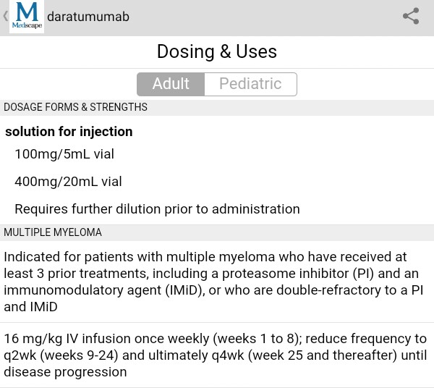

Slide 76
معايير الإستجابة
International uniform response criteria for MM (IMWG response criteria)
Criteria | Response category
Negative immunofixation (serum and urine) | Complete remission (CR)
<5% bone marrow plasma cells
No soft tissue plasmacytomas
As above ,plus | Stringent CR
Normal free – light – chain ratio
Absence of clonal plasma cells(determined by immunohistochemistry or immunofluorescense)

Slide 77
معايير الإستجابة
International uniform response criteria for MM (IMWG response criteria)
Criteria | Response category
90% decreases in serum M - protein≤ | Very good partial response
Urine M – protein < 100 mg per 24 hours
50% decrease in serum M - protein ≤ | Partial response
≥ 90% decrease in urine M–protein or<200 mg per 24 hours
≥50% decrease in soet tissue plasmacytomas

Slide 78
شكراً لإصغائكم

